Slide 1
Модуль «Геометрия»
Задание 15, 16

Slide 2
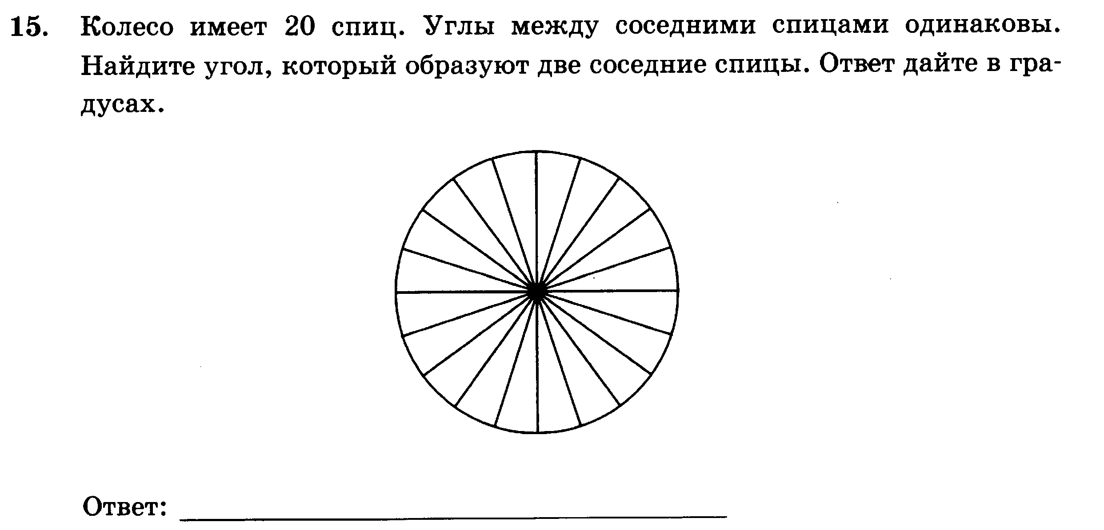
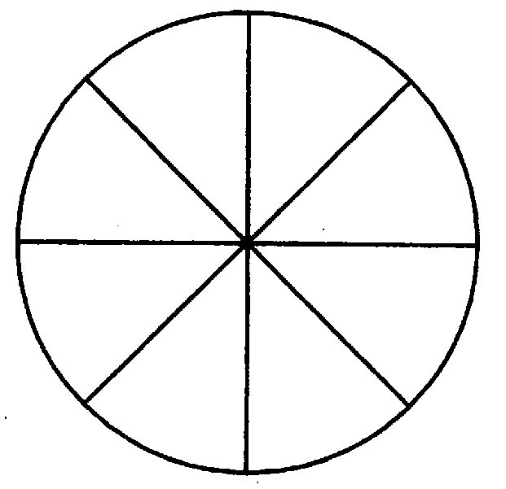
360° : 20 = 18°
45
360° : 8° = 45

Slide 3
360° : 60 · 25 = 150°
360° : 12 · 2 = 60°
360° : 60 · 29 = 174°

Slide 4
360° : 60 · 2 = 12°
360° : 60 · 21 = 126°
360° : 60 · 8 = 48°

Slide 5
х
х
(19 + 2х)(32 + 2х) = 1080
608 + 38х + 64х + 4х² = 1080
19
4х² + 102х + 608 – 1080 = 0
х
х
32
х
4х² + 102х – 472 = 0
2х² + 51х – 236 = 0
х₁ = –29,5 х₂ = 4

Slide 6
х
х
(11 + 2х)(13 + 2х) = 675
143 + 22х + 26х + 4х² = 675
11
4х² + 48х + 143 – 675 = 0
х
х
13
х
4х² + 48х – 532 = 0
х² + 12х – 133 = 0
х₁ = –19 х₂ = 7

Slide 7
240
3х
х · 3х = 2700
х
3х²= 2700
х²= 900
х = 30
P = (30 + 90) · 2 = 240

Slide 8
(2,25 + 2,85) : 2 = 5,1 : 2 = 2,55
Ответ: 2,55

Slide 9
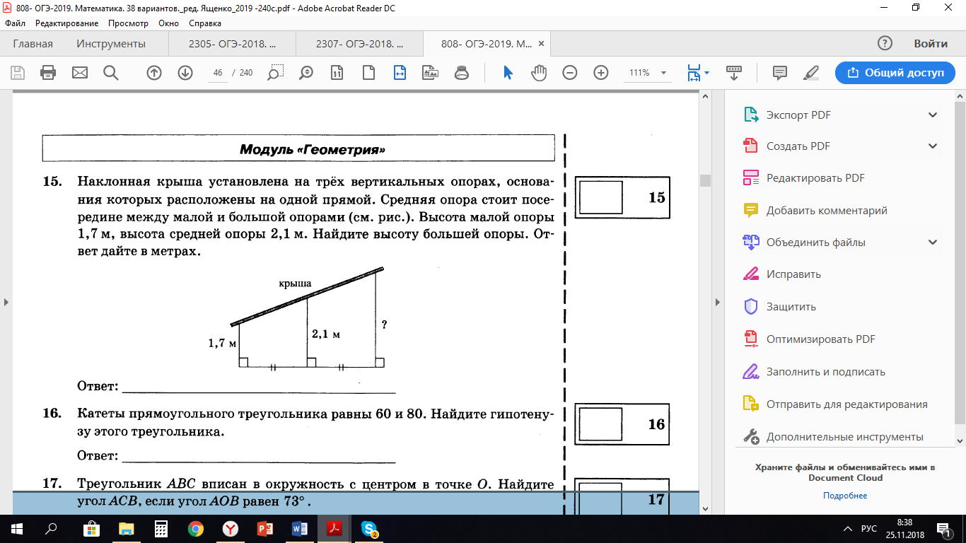
2,1 – 1,7 = 0,4
2,1 + 0,4 = 2,5
Ответ: 2,5
+ 0,4
+ 0,4

Slide 10
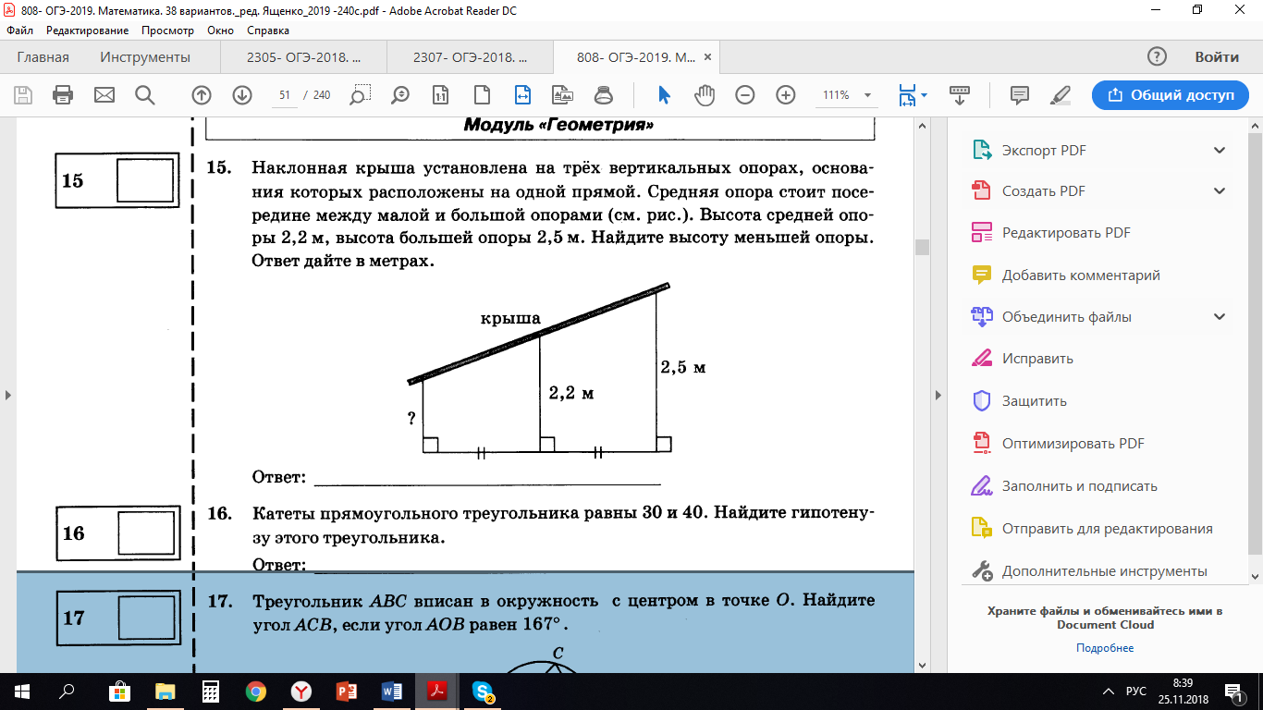
2,5 – 2,2 = 0,3
2,2 – 0,3 = 1,9
- 0,3
Ответ: 1,9
- 0,3

Slide 11
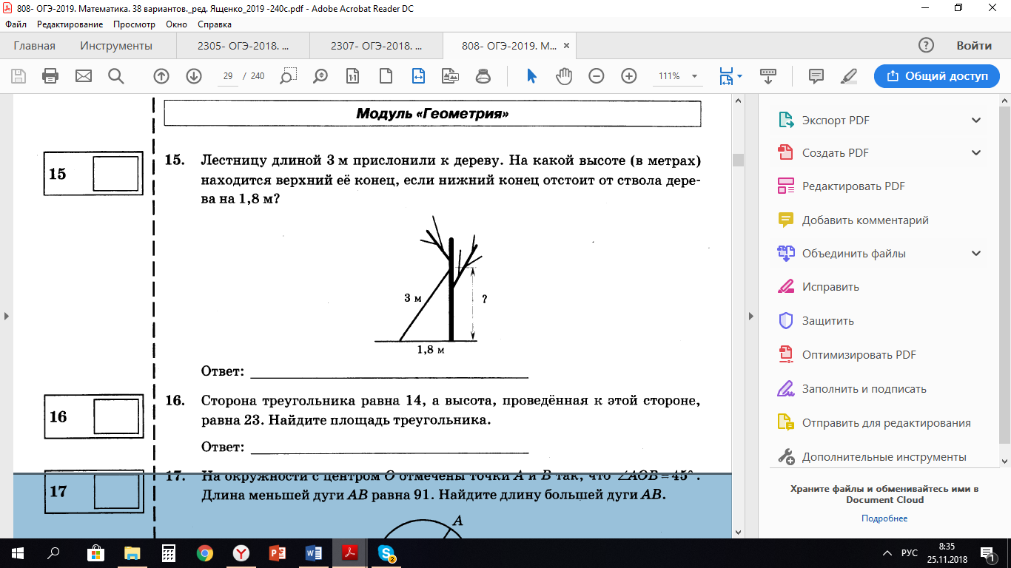
c²= a² + b²
3²= 1,8² + b²
9 = 3,24 + b²
b² = 9 – 3,24
b² = 5,76
b = 2,4

Slide 12
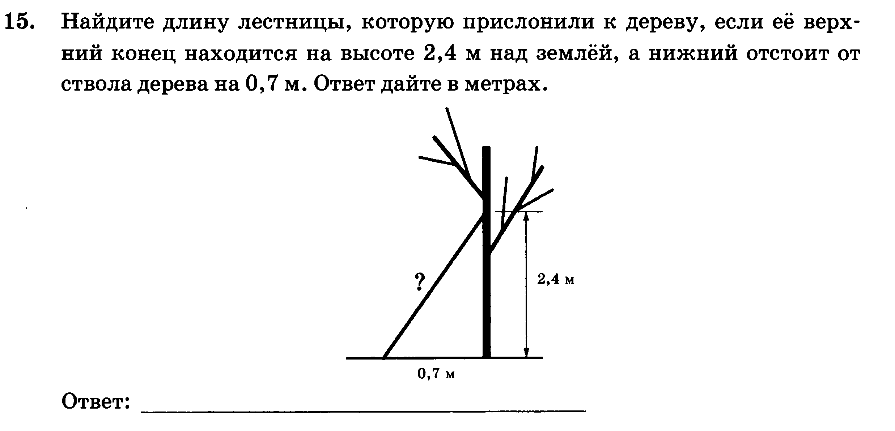
c²= a² + b²
с²= 0,7² + 2,4²
с² = 0,49 + 5,76
с² = 6,25
с = 2,5

Slide 13
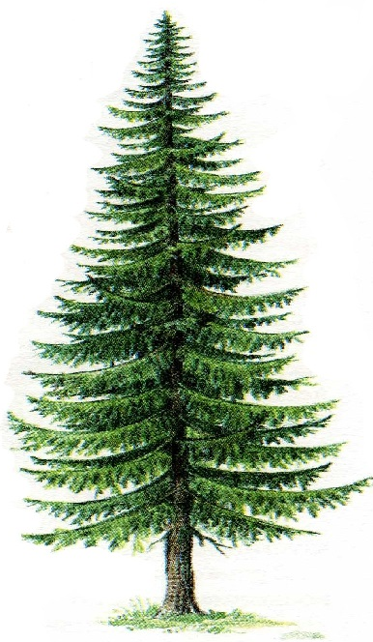
17
30 – 22 = 8
?
8
c²= a² + b²
15
30
с²= 15² + 8²
22
с² = 225 + 64
с² = 289
15
с = 17

Slide 14
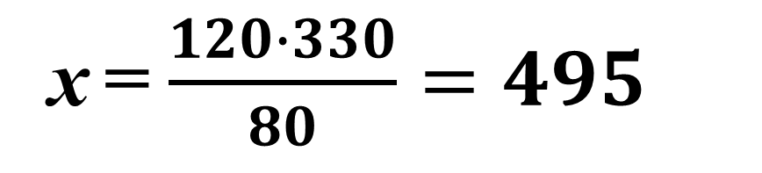
Экран
Расстояние
80
330
80
330
120
х
х = $\frac{120∙330}{80}=495$
120
?
Ответ: 495

Slide 15
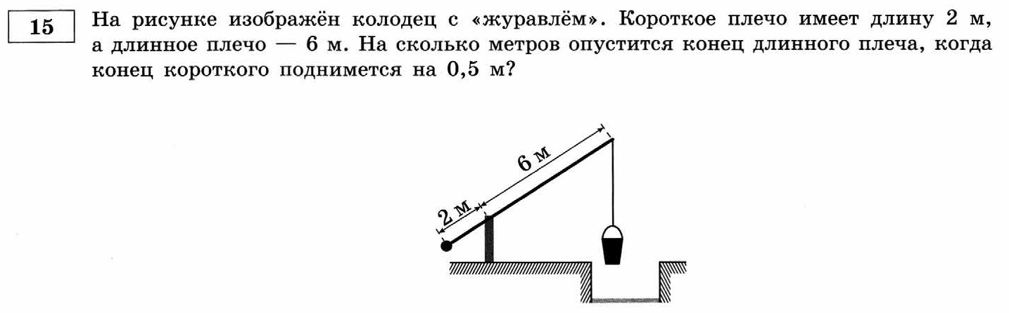
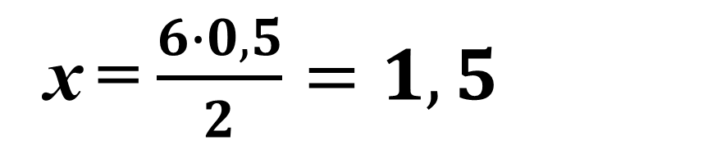
?
0,5
Плечо
Расстояние
2
0,5
6
х
х = $\frac{6∙0,5}{2}=1,5$

Slide 16
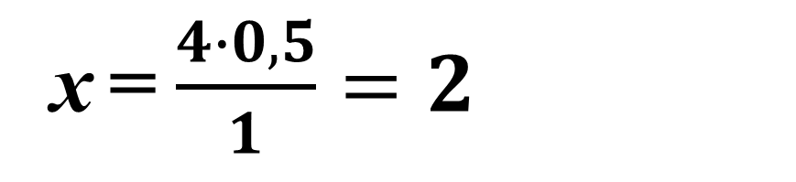
Плечо
Расстояние
1
0,5
4
х
х = $\frac{4∙0,5}{1}=2$

Slide 17
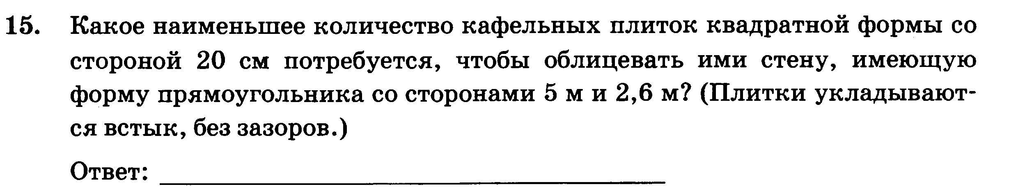
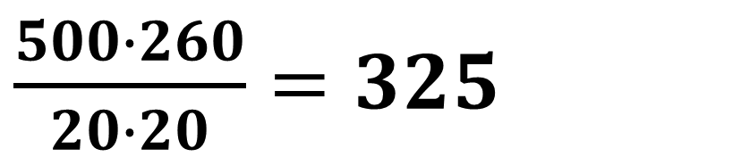
325
20 см
20 см
$\frac{500∙260}{20∙20}=325$
2,6 м
5 м

Slide 18
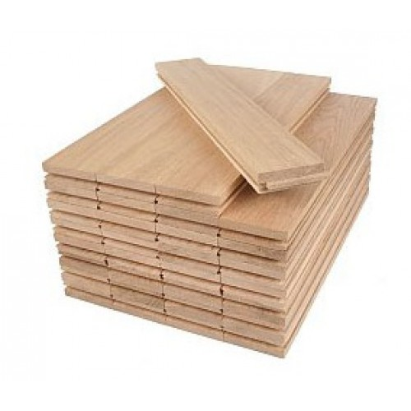
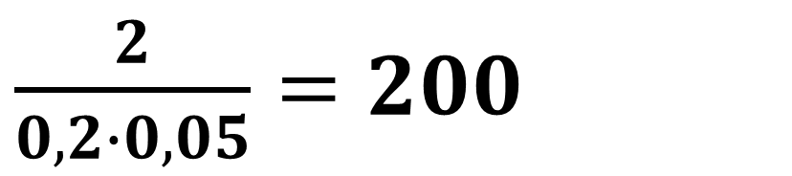
200
2 м²
20 см
$\frac{2}{0,2∙0,05}=200$
5 см

Slide 19
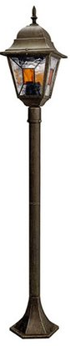

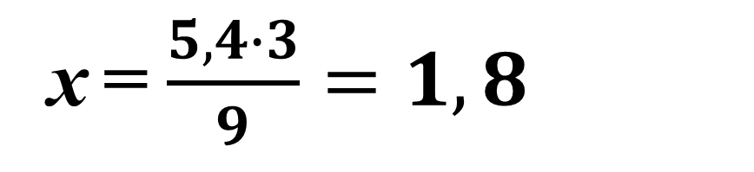
1,8
Высота
Длина
5,4
5,4
3 + 6
х
3
?
х = $\frac{5,4∙3}{9}=1,8$
3
6

Slide 20
8
Высота
Длина
1,9
х
7,6
7,6
х + 24
7,6х = 1,9(х + 24)
1,9
7,6х = 1,9х + 1,9 ·24
7,6х = 1,9х + 1,9 ·24
?
24
5,7х = 1,9 ·24
х = 8

Slide 21
(3,14 · 57,5² – 3,14 · 22,5²) : 4 =
= 3,14·(57,5 – 22,5)·(57,5 + 22,5):4 = 2198

Slide 22
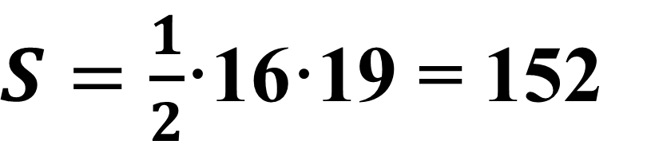
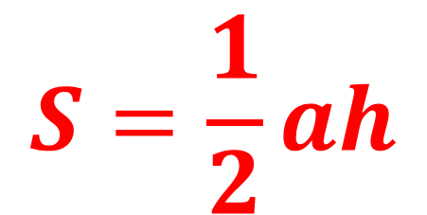
14
∠BAD = 28 : 2 = 14°
16
152
19
$$S=\frac{1}{2}ah$$
$S=\frac{1}{2}$·16·19 = 152

Slide 23
16
32 : 2 = 16
32
42
48°
90° - 48° = 42°

Slide 24
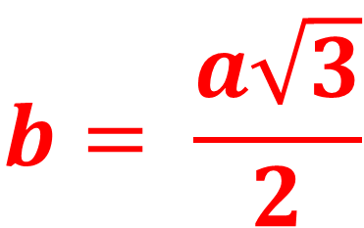
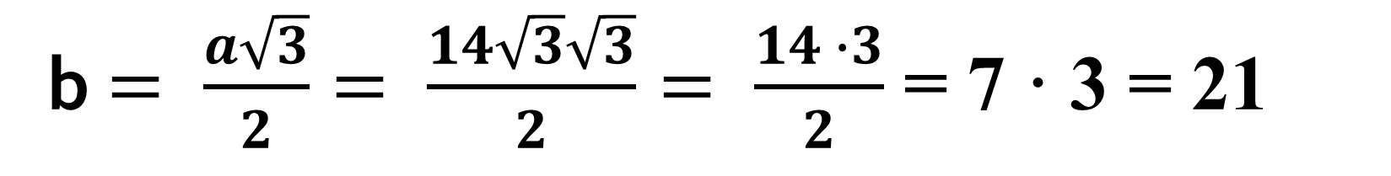
21
$$b= \frac{a\sqrt{3}}{2}$$
b$= \frac{a\sqrt{3}}{2}= \frac{14\sqrt{3}\sqrt{3}}{2}= \frac{14 ∙3}{2}$ = 7 · 3 = 21

Slide 25
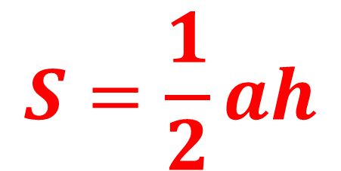
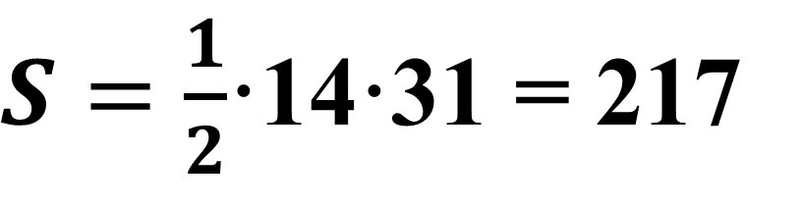
217
$$S=\frac{1}{2}ah$$
31
$S=\frac{1}{2}$·14·31 = 217
14

Slide 26
74
79°
27°
180° - 79° - 27° = 74°
24
B
48 : 2 = 24
M
N
A
C
48

Slide 27
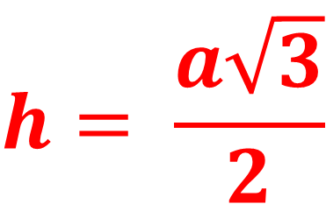
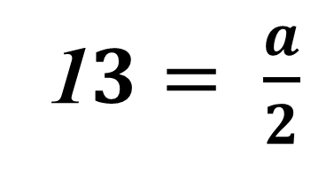
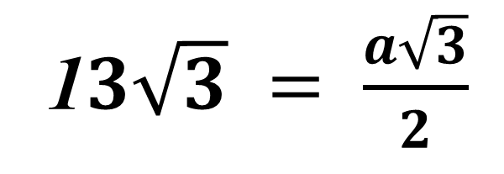
26
$$h= \frac{a\sqrt{3}}{2}$$
1$3\sqrt{3} = \frac{a\sqrt{3}}{2}$
1$3= \frac{a}{2}$
а = 26

Slide 28
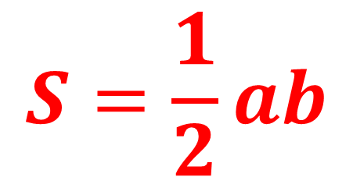
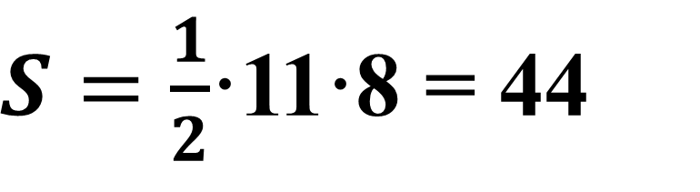
44
11
$$S=\frac{1}{2}ab$$
$S=\frac{1}{2}$·11·8 = 44
8
B
37
106°
(180° - 106°) : 2 = 37°
A
C

